Slide 1


Slide 2





다섯 명이 각자의 강점으로 하나의 서비스를 완성했습니다
ⓔ 팀원별 역할 분담
고준석
박주선
이열형
채민성
박영세
팀장 · AI
UI
백엔드
프런트엔드
자료 조사 · 발표
서비스 기획·통합
AI 추천·RAG 연계
가상 데이터 테스트
최종 제출
사용자 인터페이스 설계
화면 흐름 구성
사용성 개선
서버·API 개발
서비스 로직 구현
데이터 연동
웹 화면 개발
API 연결
상담·일정 화면 구현
자료 조사
PPT·발표 자료 제작
시연 흐름 구성
믿을 수 있는 AI 추천과 판단 기준 설계
처음 써도 헤매지 않는 화면 흐름
AI·인맥·경조사 기능을 하나의 서버로 연결
AI 상담 결과를 보여 주는 웹 화면
근거 자료와 전달력 있는 발표
1
Notes:
팀 구성을 먼저 소개합니다. 역할은 팀에서 공유한 분담 기준이며, 발표 전 각자 실제 기여 내용을 최종 확인합니다.

Slide 3



경조사비는 정답이 없는데, 틀리면 부담이 큽니다
ⓐ 문제 정의 및 목표 사용자
“예산이 3만 원밖에 없는데…
이 정도면 괜찮을까?”
금액을 정하기 어렵다
관계, 주고받은 금액, 참석·식사 여부, 내 예산까지 한꺼번에 따져야 합니다
“지난번에 10만 원을 받았는데
나도 똑같이 돌려줘야 하나?”
법·직무상 위험이 있다
공직자·교사·계약 심사 담당자라면 “얼마를 낼까”보다 “내도 되는가”를 먼저 확인해야 합니다
“내가 계약 담당자인데
거래처 부친상에 보내도 될까?”
관계의 사정이 복잡하다
“늘 내가 더 냈다”, “오랫동안 연락이 없었다” 같은 사정은 평균 금액만으로 판단할 수 없습니다
목표 사용자
첫 축의금이 고민인 사회초년생
직무상 이해관계가 있는 공직자·담당자
오랜 경조사 거래와 인맥을 관리하는 직장인
2

Slide 4










마음결은 추천하고, 되묻고, 멈춥니다
ⓑ 해결 방안 및 주요 기능 (1/2)
자연어 질문
의도·사실 파악
인맥·장부 조회
공개 근거 검색
직무·법률 검토
추천 엔진
① 참고 금액 제시
② 확인 질문
③ 금전 추천 보류
조건이 충족되면 예산 상한 안에서
개인화된 금액과 근거를 함께 안내
지인·참석·예산 등 정보가 모자라면
추측하지 않고 차례로 되물음
계약·심사 등 직무 위험이 의심되면
금액 대신 확인할 사항을 안내
개인화 사회 평균 대신 내 지급·수령 이력, 친밀도, 예산을 반영
근거 공개 개인 기록과 공개 자료를 구분하고, 불확실한 사실은 단정하지 않음
위험 우선 “5만 원 이하면 괜찮다”고 단정하지 않고 직무 관련성부터 확인
3

Slide 5
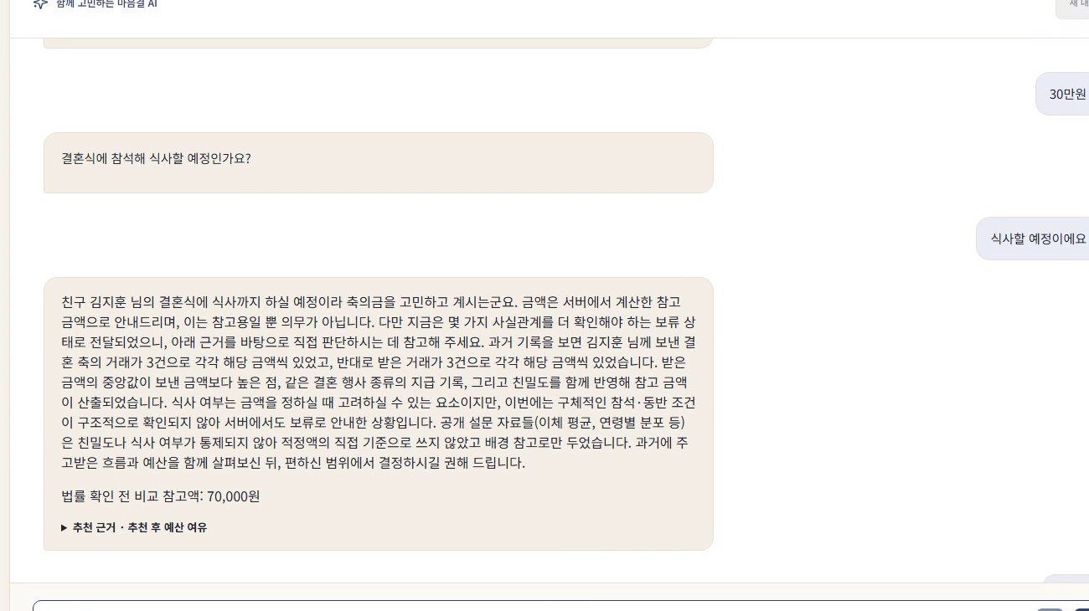
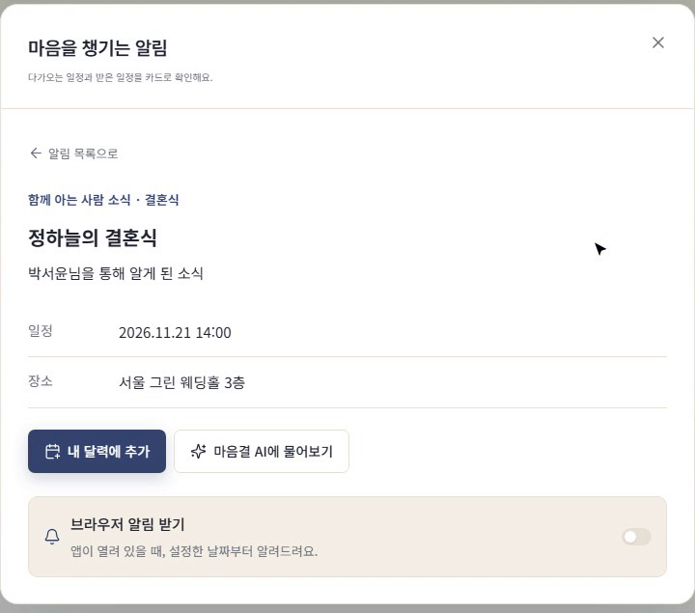
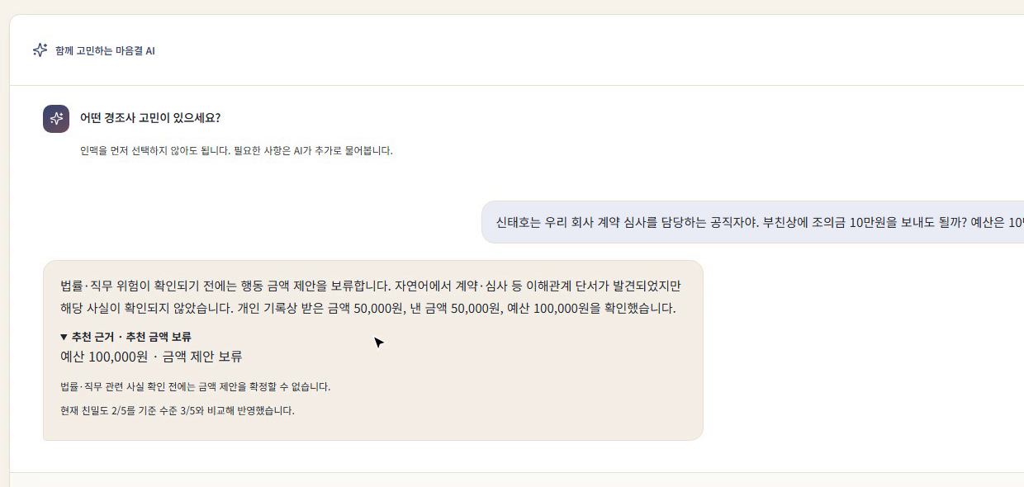
실제로 동작하는 세 가지 핵심 기능
ⓑ 해결 방안 및 주요 기능 (2/2)
① 마음결 AI 자유 상담
② 관계 분석 · 법률 위험 검토
③ 경조사 공유 · 인맥 기반 추천
지인, 과거 거래, 친밀도, 식사 여부를 함께 보고 예산 안에서 금액과 이유를 제시
주고받은 내역과 최근 변화를 비교하고, 계약·심사 관계가 의심되면 금액 대신 확인할 사항을 안내
공유자가 정한 공개 범위와 참석 허용 조건에 맞춰 친구와 친구의 친구에게 소식 전달
“친구 결혼식, 식사함, 예산 30만 원” → 참고액 7만 원
“내가 심사하는 거래처의 부친상” → 금전 추천 보류
공통 친구를 거쳐, 직접 친구가 아닌 사용자에게도 소식 추천(2촌)
4
Notes:
화면은 합성 데이터 시연 영상에서 캡처했습니다. 고정 시연 20개(법률·직무 10 + 감정·관계 10)로 동작을 확인했으며, 별도의 80개 시나리오 카탈로그는 전체 실모델 검증 완료를 뜻하지 않습니다.

Slide 6
판단은 직접 만든 엔진이, 표현은 LLM이 맡습니다
ⓒ 활용 AI 기술 및 직접 개발 범위 (1/2)
질문 이해
LLM으로 의도·조건을 해석하고 대화 맥락을 유지, 불분명한 지인·조건은 다시 질문
LLM
안전 원칙
ai.py · query_planner.py
근거 검색 (RAG)
한글 문자 2·3-gram TF-IDF + 코사인 유사도 + 행사·관계 가중치 (벡터 DB·LangChain 미사용)
LLM이 정책 판단을 뒤집지 못하도록 결과를 검증
예산을 넘는 금액은 추천 후보에서 제외
모르는 법적 사실은 확정하지 않고 보류
모델 장애 시에도 법적 결론을 지어내지 않고 정책 기반으로 설명
직접
knowledge.py
위험 판단
공직자·계약·직무 관련 조건을 분석해 추천 / 추가 확인 / 보류를 결정
직접
legal_policy.py · special_cases.py
금액 계산
지급·수령 거래와 관계를 반영하고 물가를 참고, 1만 원 단위 후보를 예산 상한으로 검증
직접
recommender.py · relationship_analysis.py
최종 설명
정책 결과와 금액은 그대로 두고 상담 문장으로 풀어 설명, 응답 속 숫자 재검증
※ 법률 자문이나 적법성 보증이 아닌 참고용 안내입니다
LLM
ai.py · llm.py
5

Slide 7
대체 모델과 시간 제한으로 LLM 호출을 안정화했습니다
ⓒ 활용 AI 기술 및 직접 개발 범위 (2/2)
Codyssey API · OpenAI 호환 /chat/completions
직접 개발
의도 분류
주 모델
gpt-5.4-mini
실패 시
보조 모델
gemini-3.1-flash-lite
개인화 금액 추천 엔진 · 법률·직무 정책 검사
한글 n-gram RAG 검색기
인맥·장부·일정·공유 경조사 처리
대화 상태 관리와 응답 검증, React 화면
합성 시연 데이터·테스트
답변 생성
주 모델
claude-opus-4-8
실패 시
보조 모델
gpt-5.4-mini
30초
요청 1회의 전체 시간 예산
주 모델 최대 20초 + 보조 모델 최대 10초
외부 활용
Claude · GPT · Gemini 모델 추론 API
FastAPI · Pydantic · httpx · React · Vite 등 오픈소스
OpenAI API(gpt-4.1-mini)는 사용자가 명시적으로 동의한 경우에만 관계 분석 설명에 사용
6

Slide 8







가볍고 검증 가능한 스택으로 해커톤 기간 안에 통합했습니다
ⓓ 개발 환경 및 기술 스택
백엔드
프런트엔드
데이터
AI
Python 3.12 · FastAPI
Pydantic v2 · Uvicorn · httpx
React 19 · JavaScript (ESM)
Vite 6 · pnpm 11 · Node 22+
SQLite: 계정·대화·인맥·장부
일정·공유 소식 · 통합 시드
Codyssey LLM API
자체 한글 n-gram TF-IDF RAG
테스트
협업 · CI
실행 · 배포
팀 소통
pytest · unittest · node:test
Python 테스트 통과
React 테스트·빌드 통과
GitHub develop 기반 PR 리뷰
GitHub Actions 통합 검사
Windows/macOS 원클릭 실행
Ncloud 서버에 백엔드 API 배포
Discord
Google Meet
7
Notes:
테스트 수치는 병합 전 통합 CI 기준(Python 161 PASS, React 테스트·빌드 PASS)입니다. 발표 직전 최신 CI 결과로 갱신하세요. Ncloud는 백엔드 health 응답 확인 기준이며 전체 서비스 배포·브라우저 E2E와는 구분합니다.

Slide 9
사용한 외부 자원을 빠짐없이 기재했습니다
ⓕ 외부 자원 활용 내역
구분 | 명칭 | 용도 | 라이선스
오픈소스 | Python 3.12 | 백엔드 개발·실행 | PSF License
 | FastAPI | 백엔드 API 서버 | MIT
 | Pydantic v2 | 요청·응답 데이터 검증 | MIT
 | Uvicorn | ASGI 서버 실행 | BSD-3-Clause
 | httpx | LLM API HTTP 호출 | BSD-3-Clause
 | python-dotenv | 환경 설정(.env) 로드 | BSD-3-Clause
 | pytest | 백엔드 회귀 테스트 | MIT
 | OpenAI Python SDK | OpenAI API 호출 | Apache 2.0
 | React 19 · React DOM | 사용자 인터페이스 | MIT
 | Vite 6 · @vitejs/plugin-react | 프런트엔드 개발·빌드 | MIT
 | lucide-react | UI 아이콘 | ISC
 | SQLite | 로컬 서버 데이터베이스 | Public Domain
 | pnpm | 프런트엔드 패키지 관리 | MIT
외부 API | Codyssey API — Claude Opus 4.8 | 상담 답변 생성 (주 모델) | 상용 API
 | Codyssey API — GPT-5.4-mini | 의도 분류 · 답변 대체 | 상용 API
 | Codyssey API — Gemini 3.1 Flash-Lite | 의도 분류 대체 | 상용 API
 | OpenAI API — GPT-4.1-mini | 관계 분석 설명 (사용자 동의 시) | 상용 API
사전 보유 코드 | 해당 없음
기타 | 청탁금지법 등 공개 법령·공공 자료 | RAG 근거 문서 | 출처 표기 (공공저작물)
 | ChatGPT · Codex · Claude Code · Gemini | 설계·코드 작성·검토 보조 | 상용 서비스
8
Notes:
가이드의 4열 양식을 그대로 사용했습니다. 미기재 후 사용이 확인되면 실격이므로 발표 전 팀 전체가 최종 확인합니다. 인간관계 연구자료·물가 자료 등 RAG 참고 자료는 출처별 이용 조건을 다시 확인하세요.

Slide 10


답을 강요하지 않고, 선택의 이유를 보여 줍니다
ⓖ 기대 효과 및 확장 가능성 (1/2)
개인
관계
위험 예방
신뢰
주고받은 금액, 친밀도, 참석 여부를 근거로 고민을 줄이고, 예산은 넘기지 않음
금전적 불균형과 최근 변화는 보여 주되, 상대의 진심이나 보답 의무는 단정하지 않음
계약 심사·직무 관련성 단서를 미리 찾아 송금 전에 확인할 사항을 안내
공개 자료와 개인 기록을 분리해 근거 없는 단정과 잘못된 법률 판단을 줄임
일반적인 답변
마음결의 응답
“결혼식이면 보통 5만 원입니다.”
“예산 30만 원은 상한일 뿐이에요. 친밀도·주고받은 기록·식사 여부를 반영해 7만 원을 참고액으로 드려요.”
“장례식이면 5만 원을 보내세요.”
“계약 심사 관계가 있어 금액 제안을 보류합니다. 직무 관련성과 기관 규정을 먼저 확인해 주세요.”
9
Notes:
Before/After는 실제 시연 화면의 응답을 요약한 것으로, 성능 실험 결과가 아닙니다. 결정 시간 단축률·법 위반 예방률 같은 정량 성과는 실사용 실험 전이므로 주장하지 않습니다.

Slide 11


해커톤의 한계, 그리고 다음 단계
ⓖ 기대 효과 및 확장 가능성 (2/2)
2박 3일 동안 다 하지 못한 것
다음 단계
시연용 로그인
실제 인증·권한 관리 없이 시연용 세션으로 동작
실서비스 보안
인증·인가, HTTPS, 접근 통제, 개인정보 처리 방침
합성 데이터로만 검증
가상 인물·거래로 시험했고 실사용자 테스트는 아직
실사용자 검증
베타 테스트, AI 사용·미사용 결과 비교
품질 평가 일부만 완료
실제 모델 다중 턴 평가와 브라우저 E2E 자동화 미완료
품질 평가 자동화
80개 시나리오 실모델 평가, 브라우저 E2E 자동화
법률 전문가 검토 전
공개 법령·자료만 근거로 사용, 전문가 검토는 받지 못함
근거 최신화와 자문
법령·행동강령 변경 추적, 전문가 검토
웹 시연 범위
회원가입 직업 입력, 모바일 앱, 외부 서비스 연계 미구현
모바일·서비스 연계
일정 알림 앱, 청첩장·부고 인식, 기업 준법 도구
마음은 지키고, 선은 넘지 않게 — 마음결
10
Notes:
2박 3일 동안 핵심 판단 흐름(추천·확인 질문·보류)과 2촌 공유 추천까지는 구현했지만, 실서비스에 필요한 보안·실사용자 검증·법률 검토는 시간상 다음 단계로 남겼습니다. 각 한계를 오른쪽의 다음 단계로 해결할 계획입니다.

